Slide 1
Inteligencia Artificial 2019-1 Proyecto de Representación de Conocimiento
Ing. Jessica Sarahi Méndez Rincon
Ing. Juan Daniel Lawrence Pedroza
Ing. Marco Tulio Sánchez Rodríguez
Ing. Nahet Cortez Fuerte
Ing. Rodrigo Terpán Arenas

Slide 2
Objetivo
Llevar a cabo la compression de los temas de Inteligencia Artificial de Representación del Conocimiento con el Lenguaje de Programación Prolog mediante un Proyecto que ayude a construir una Base de Conocimiento para consultar.

Slide 3
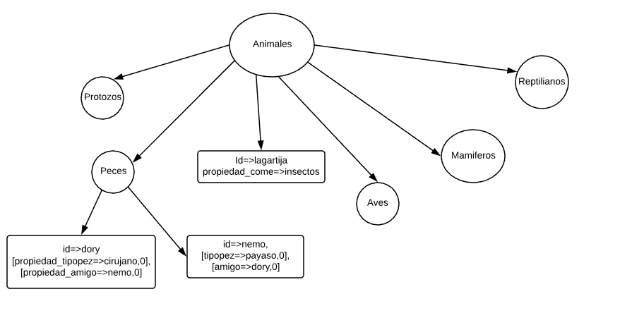
Taxonomia

Slide 4
Estructura en la Base de datos de Conocimiento
Se definio la siguiente estructura:
Para las Clases:
Class(nombre_clase, nombre_clase_padre, nombre_propiedad,nombre_Relacion,objetos)
Class([],[],[],[],[]) =>Clase vacía
Para los objetos:
Id=>nombre_objeto, nombre_propiedad, nombre_Relacion

Slide 5
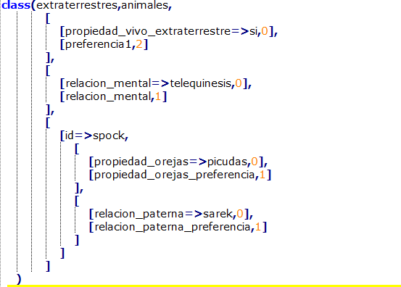
Estructura

Slide 6
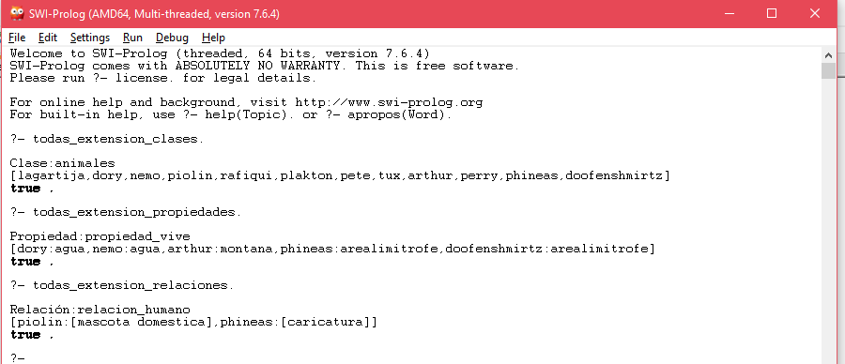
Consultas Objetos

Slide 7
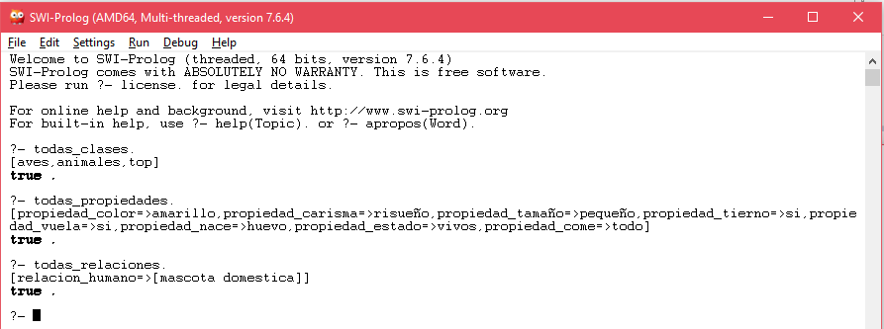
Consultas de Clases

Slide 8
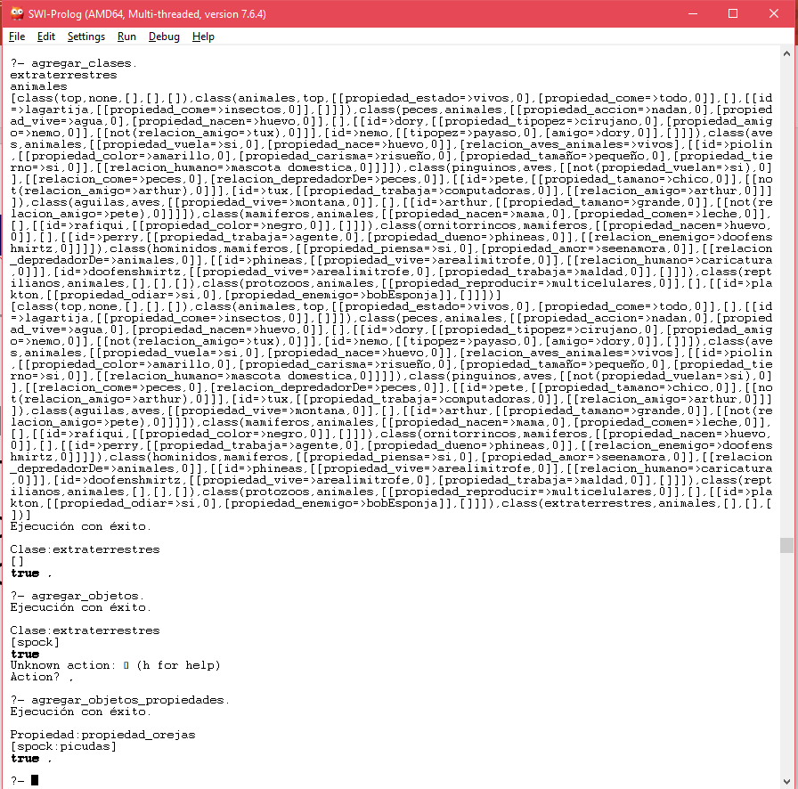
Añadir Clases y objetos

Slide 9
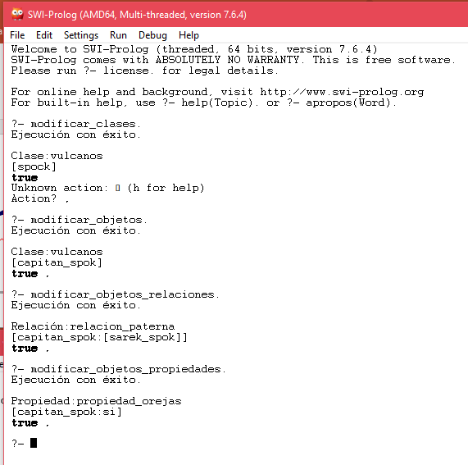
Modificar Clases y Objetos

Slide 10
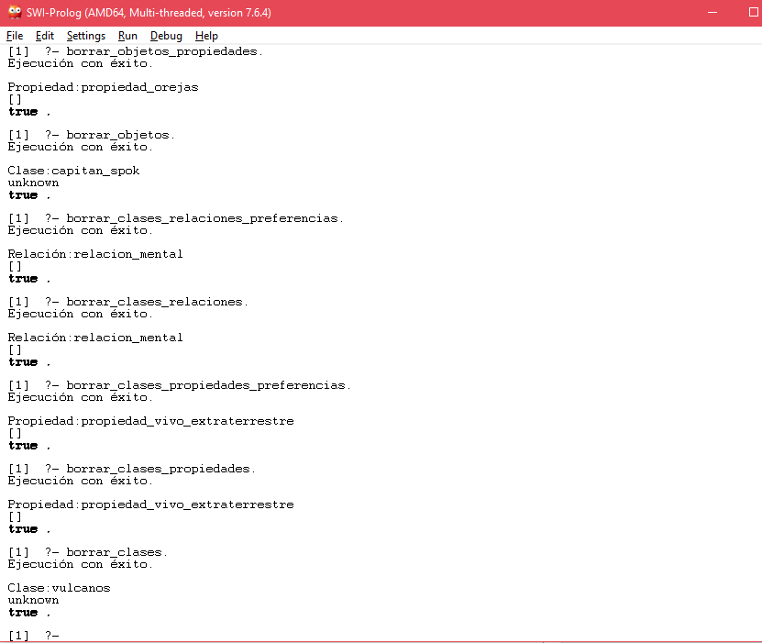
Borrar Clases y Objetos

